Slide 1
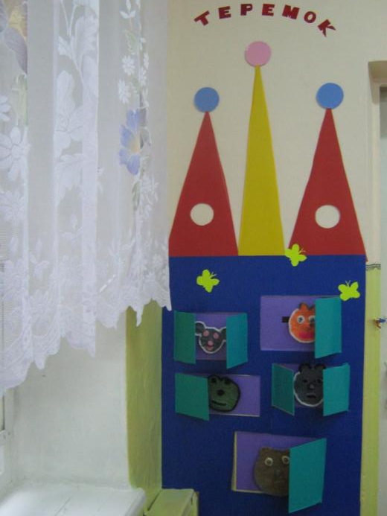
Изготовление с детьми игрушек для кукольного театра
Подготовила:
Капитунова Т.В.
музыкальный руководитель
высшая квалификационная категория

Slide 2
Кукольный театр - особая игровая форма взаимодействия ребенка и взрослого.
Задачи:
Развивать устойчивый интерес к театрально-игровой деятельности.
Совершенствовать память, мышление, воображение, внимание, восприятие детей.
Воспитывать культуру речевого общения.
Совершенствовать творческую самостоятельность детей, побуждая передавать настроение, характер музыки движениями театральных кукол, используя игровые, песенные и танцевальные импровизации.
Формировать у детей чувства сотрудничества и взаимопомощи.

Slide 3
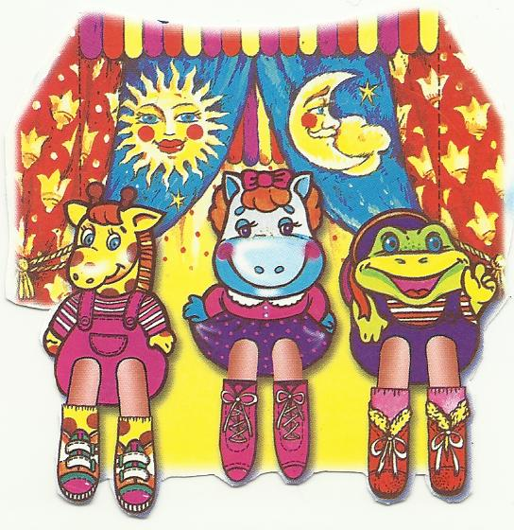
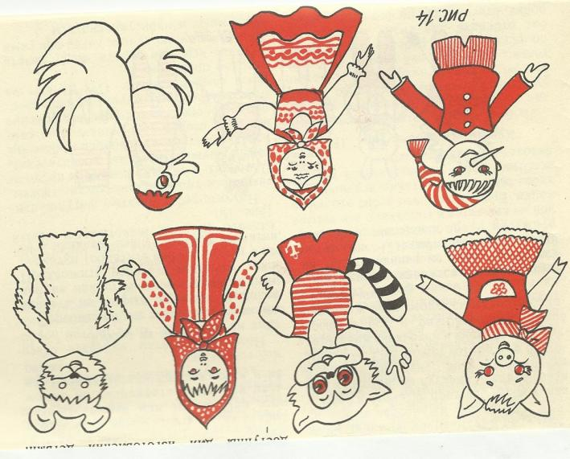
Игрушки - топотушки

Slide 4
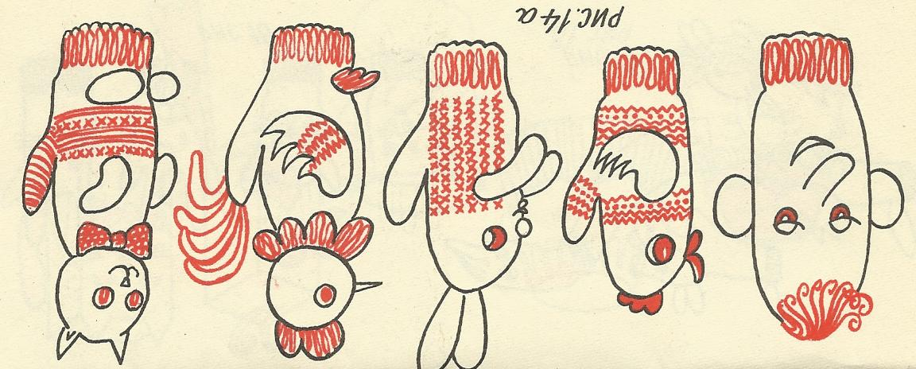
Куклы из варежек

Slide 5
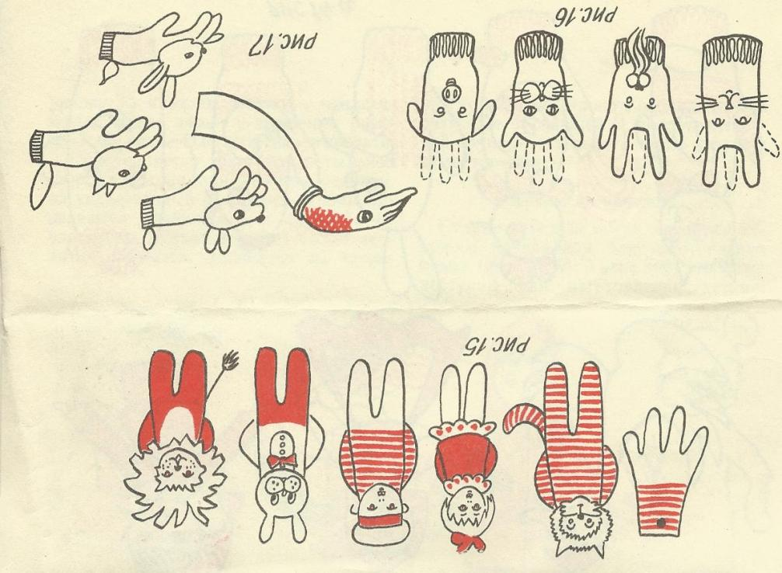
Куклы из перчаток

Slide 6
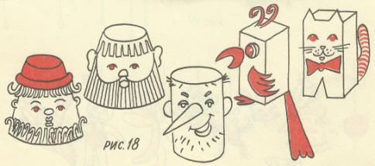
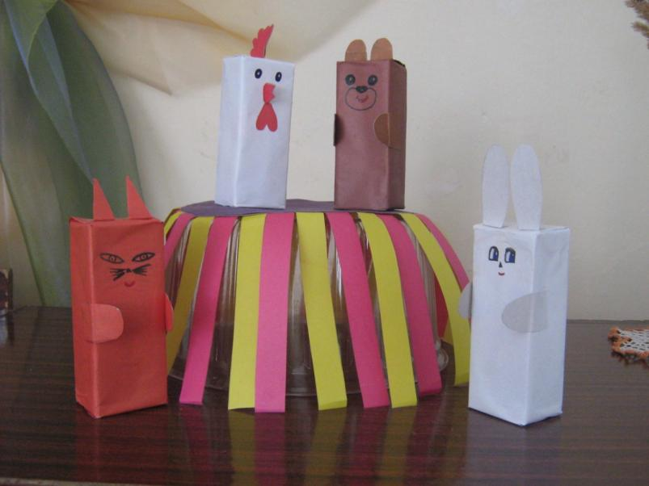
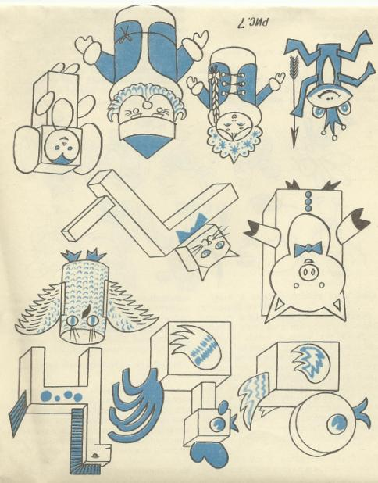
Театр из коробок

Slide 7
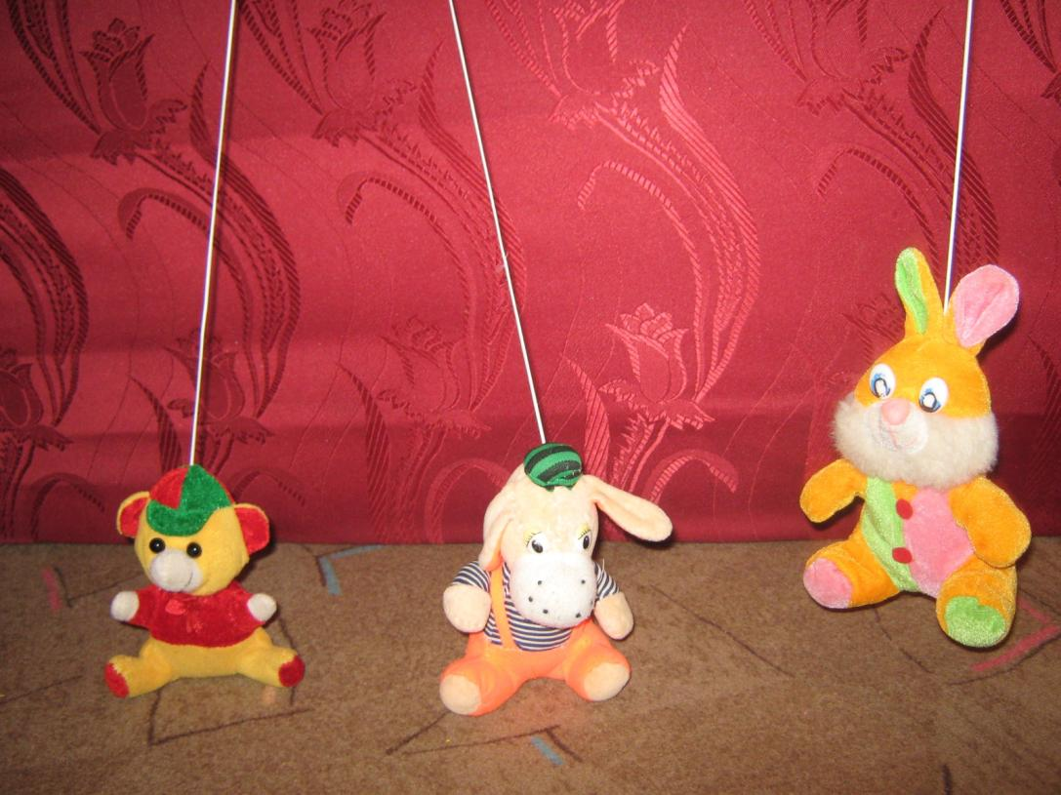
Театр кукол - попрыгунчиков

Slide 8
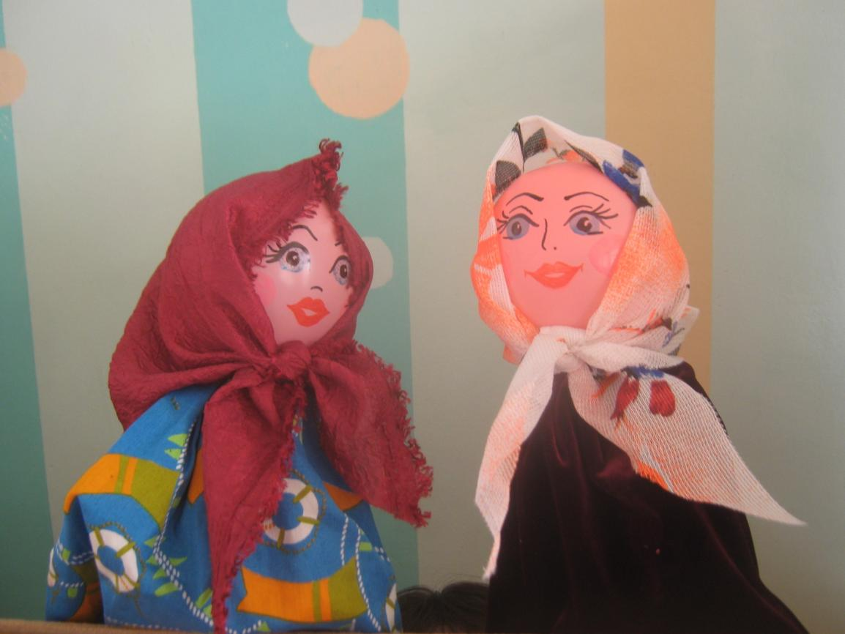
Театр воздушных шаров

Slide 9
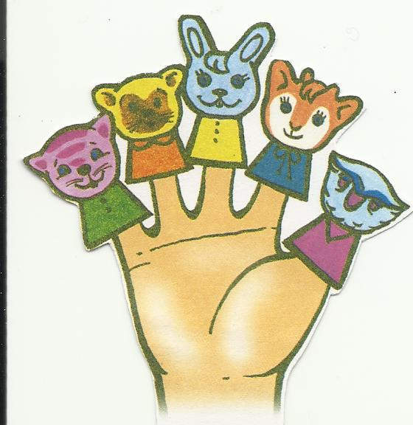
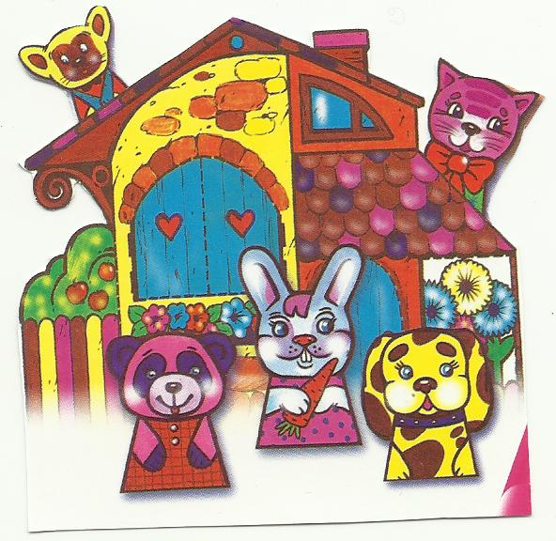
Пальчиковый театр

Slide 10
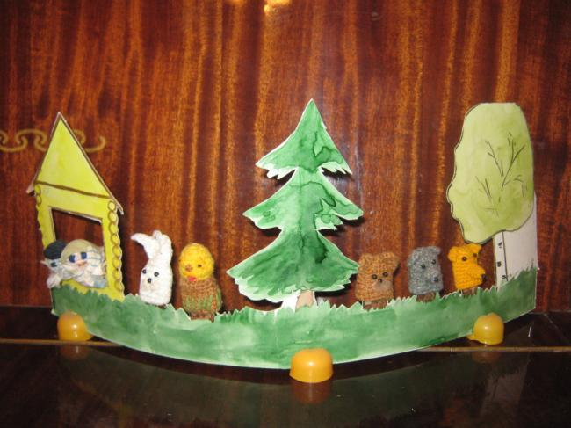

Slide 11
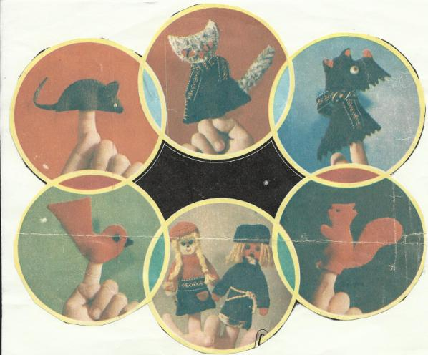
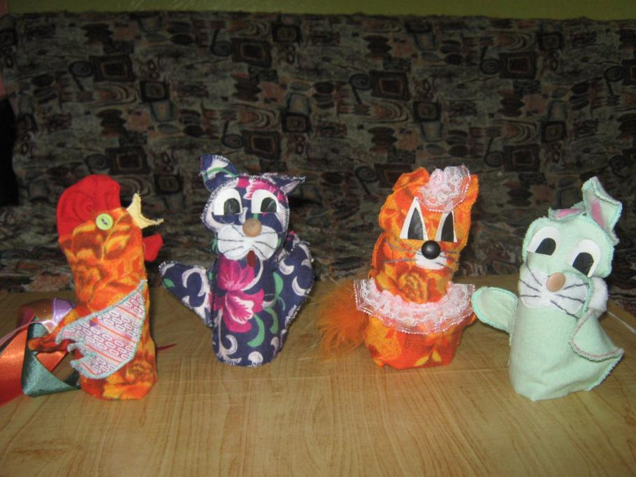

Slide 12
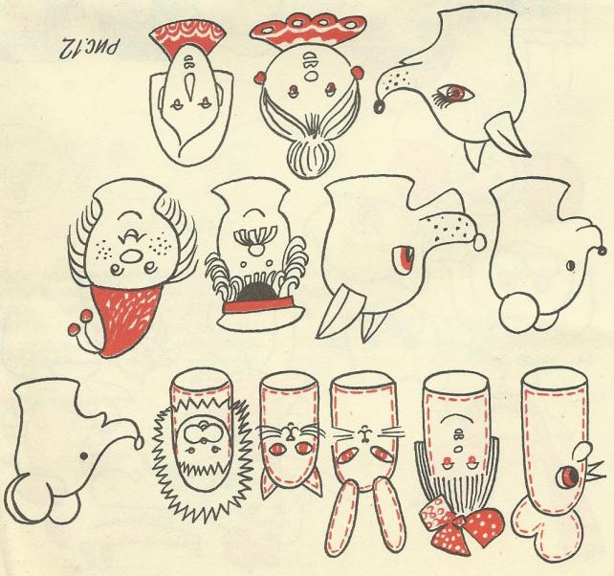
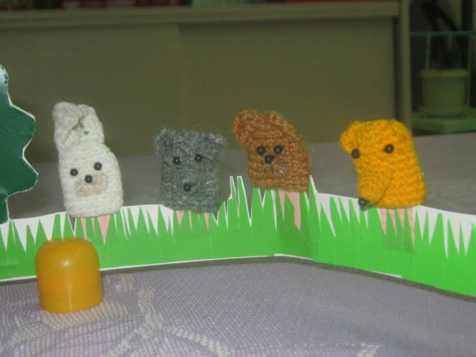

Slide 13
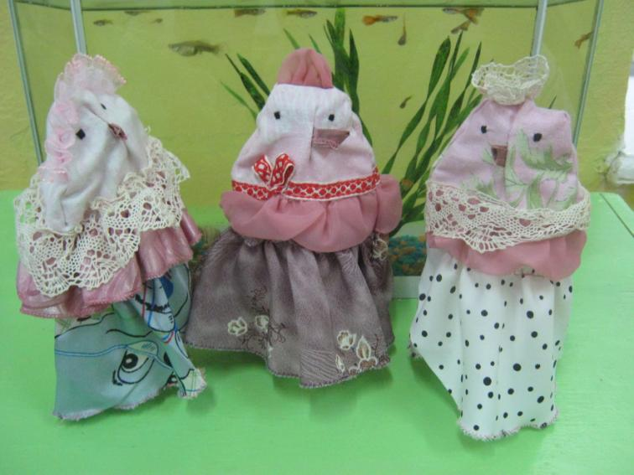
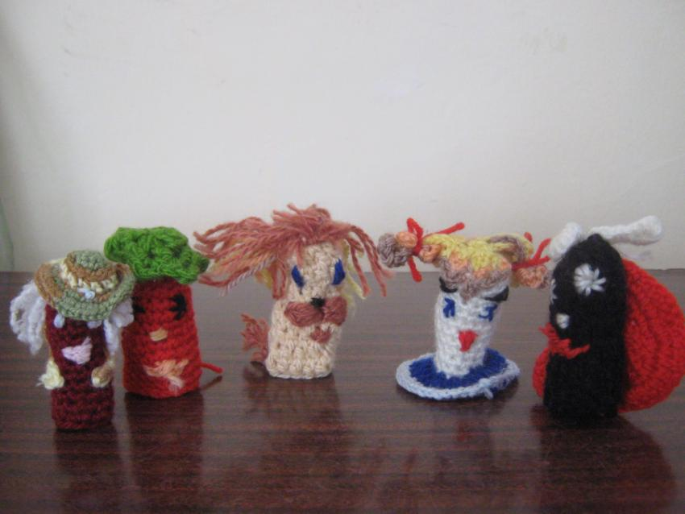

Slide 14
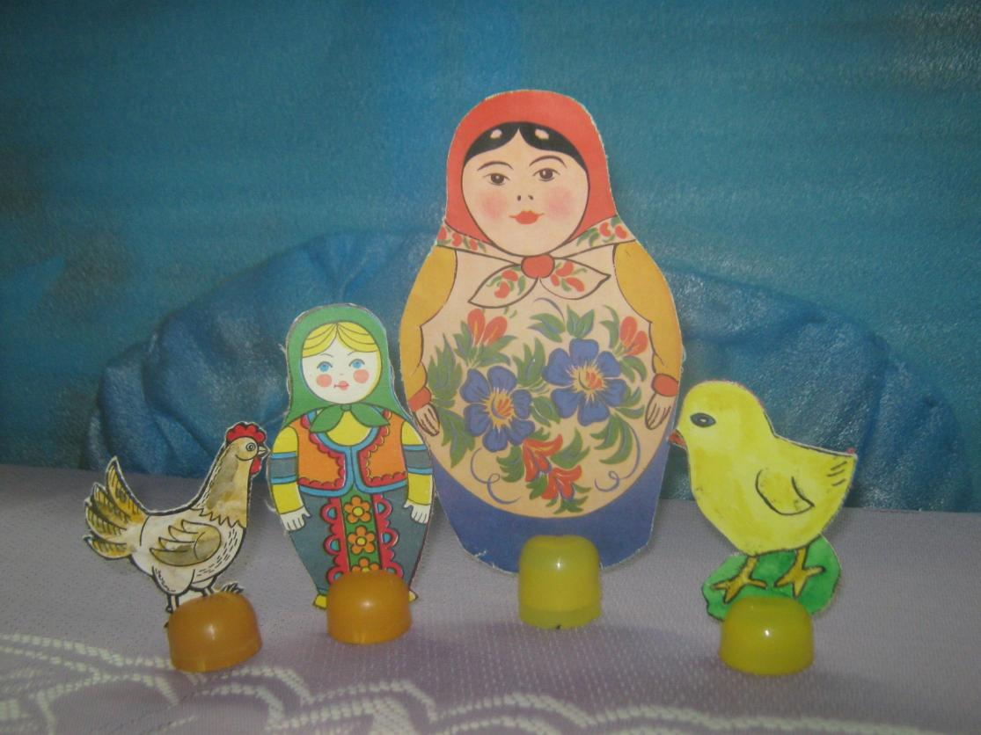
Настольный театр

Slide 15
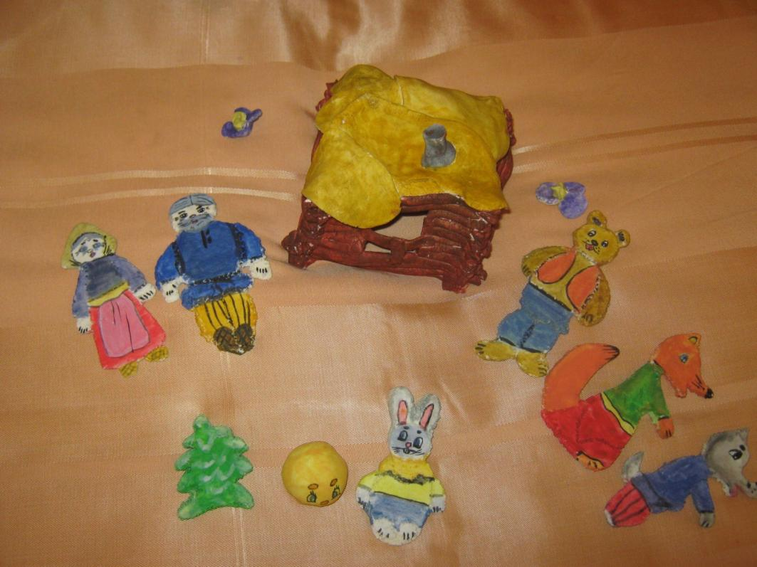
Театр из соленого теста

Slide 16
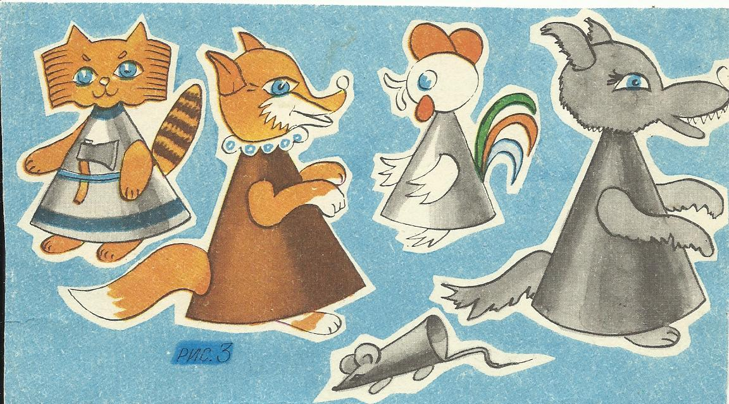
Театр на конусах

Slide 17
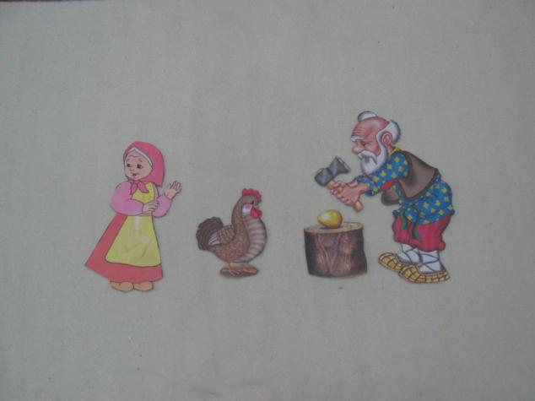
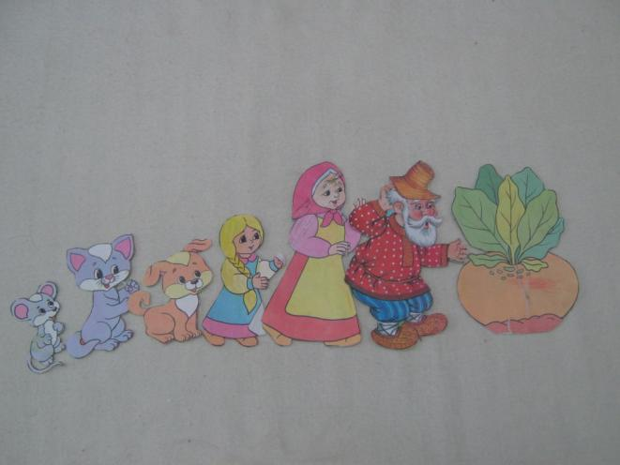
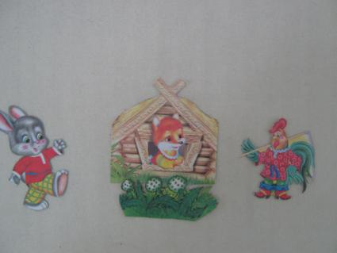
Театр картинок на фланелеграфе

Slide 18
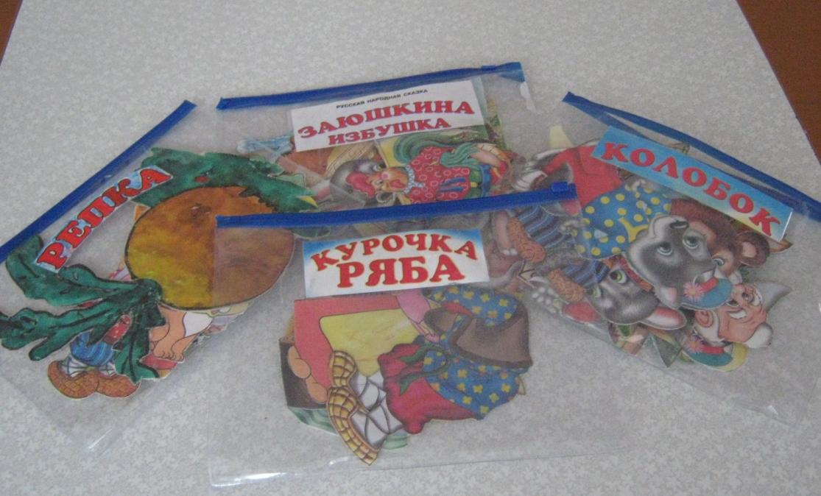

Slide 19
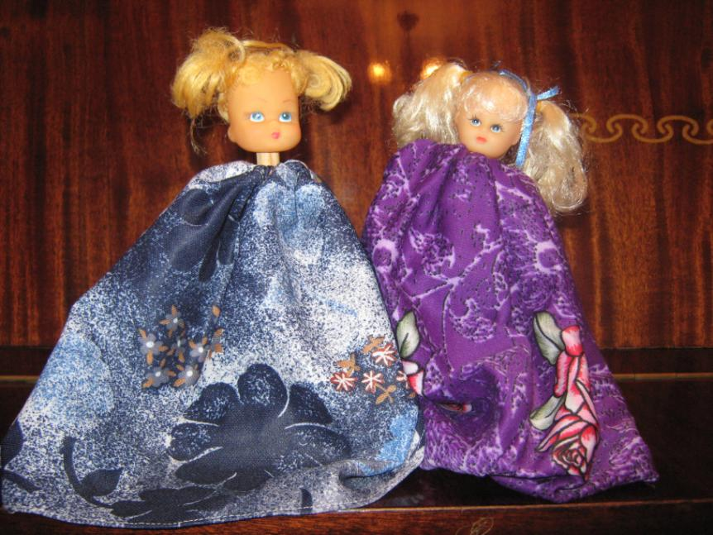
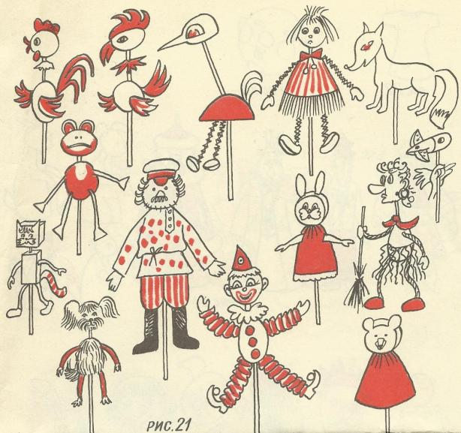
Театр кукол на гапите

Slide 20
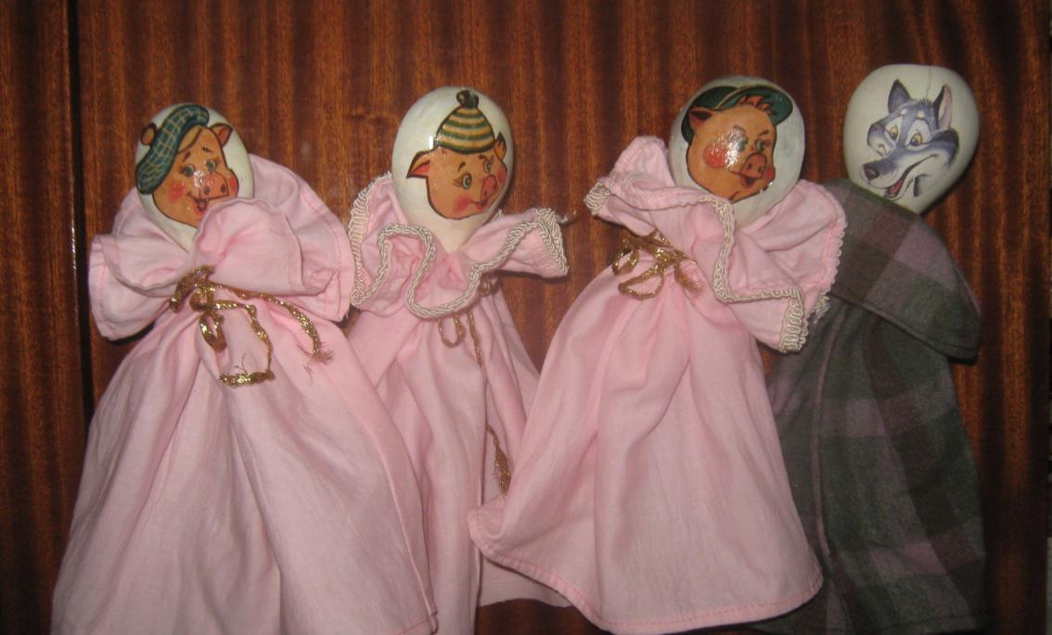
Театр на ложках

Slide 21
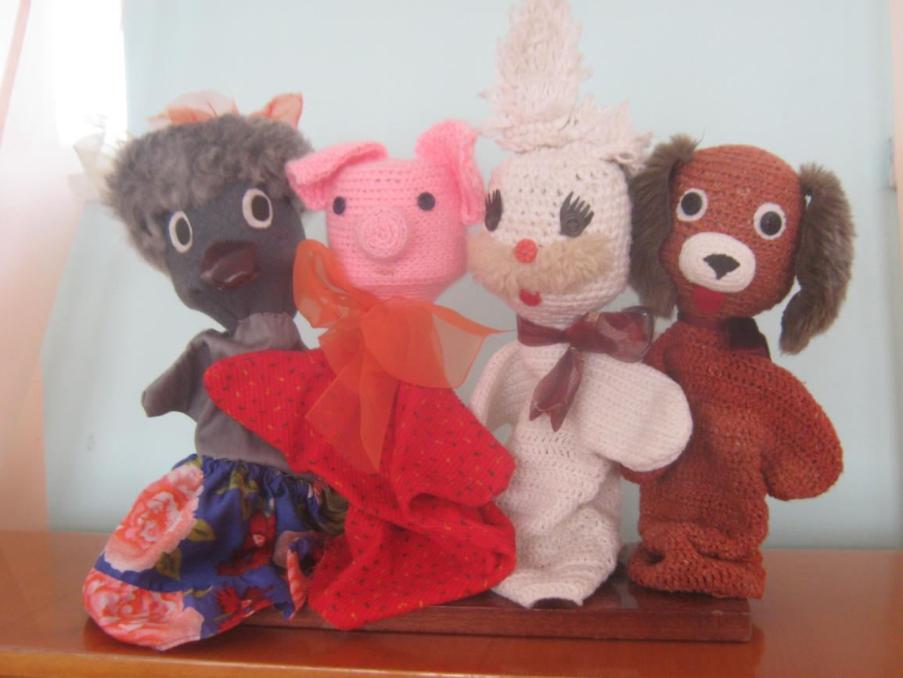
Театр кукол - петрушек

Slide 22
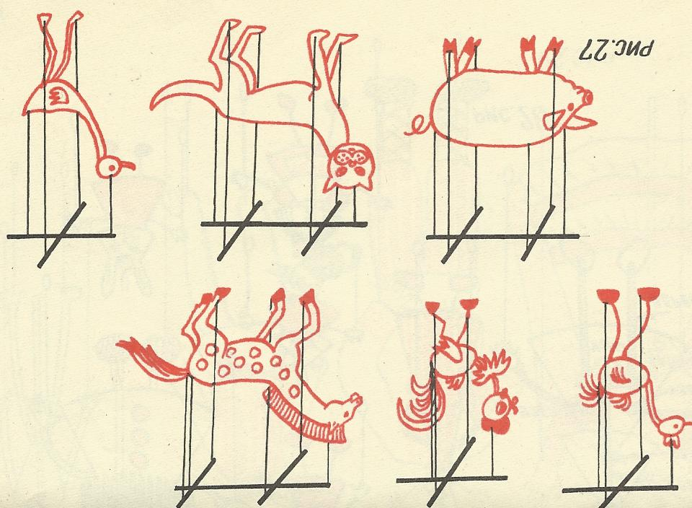
Театр кукол - марионеток

Slide 23
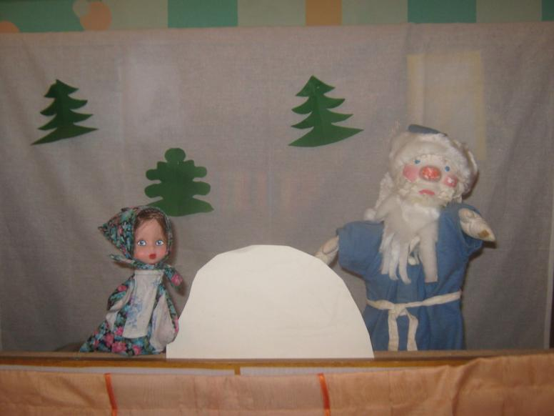
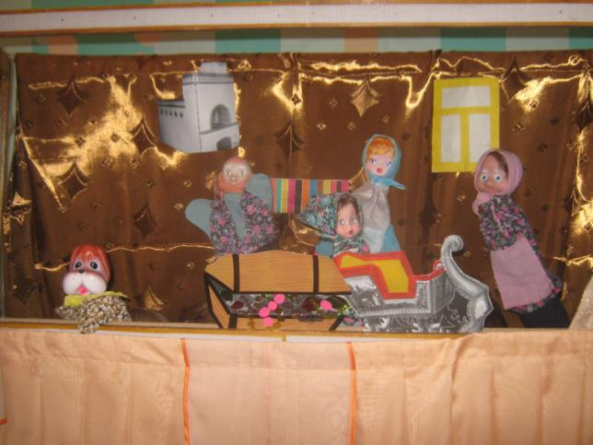

Slide 24
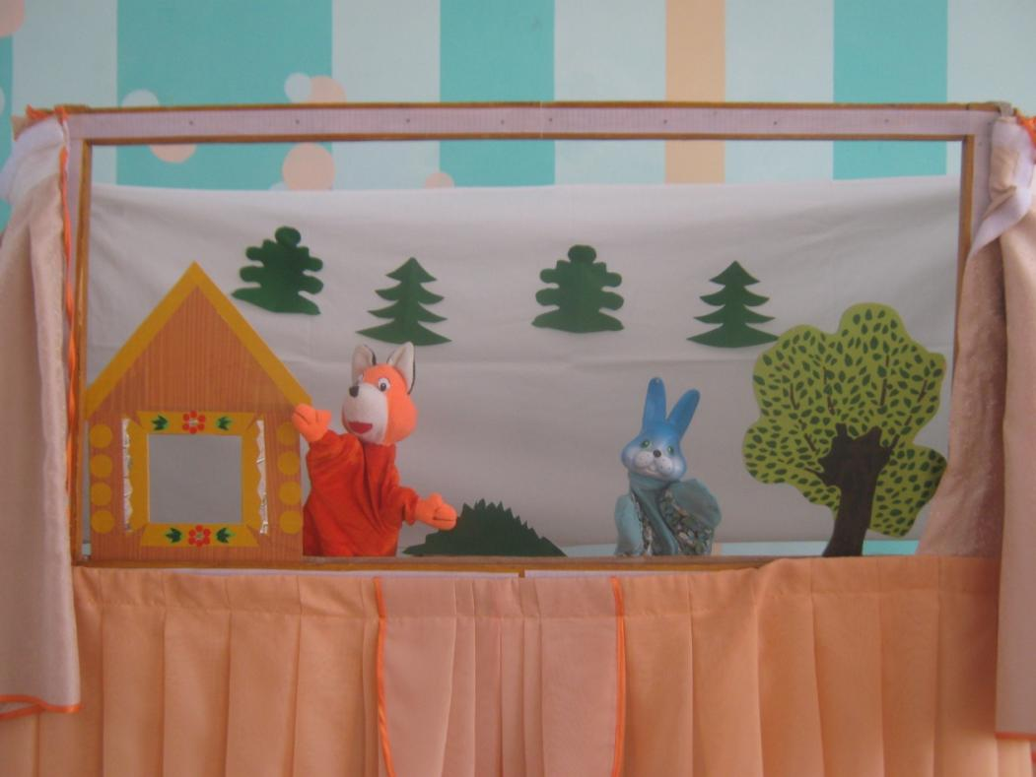
Спасибо за внимание!

